Slide 1

Анализ стратегии социально-экономического развития
Костромской области период до 2020 года
Выполнила:
студентка 4 курса,
группы Гео-с-о 102
Ерёменко Светлана

Slide 2
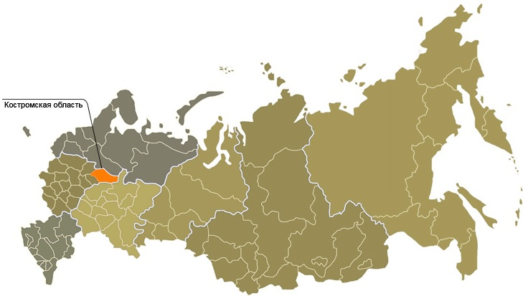
Костромская область
Субъект Российской Федерации, входит в Центральный федеральный округ.
Площадь: 60 211 км².
Население: 658 906 чел. Плотность населения 13,2.
Граничит: на севере — с Вологодской областью, на юге — с Ивановской и Нижегородской областями, на западе — с Ярославской, на востоке — с Кировской областью.

Slide 3
Социально-экономическая ситуация
Основной отраслью экономики Костромской области является промышленность, которая в 2009 году формировала 30,8 % ВРП. На втором месте по удельному весу – торговля и общественное питание (13,3 %), затем сельское хозяйство (11,8 %), транспорт и связь (10,4 %), строительство (4,6 %).
Несмотря на то, что трансформационные сдвиги экономики Костромской области протекали на фоне устойчивого повышения доли производств, предоставляющих услуги, и поддерживались повышением занятости в этих видах деятельности и инвестиционными средствами, доля этого сектора в ВРП в 2009 году оставалась на уровне ниже среднего значения по ЦФО и составляет 42,1 %.
Другой отличительной чертой структуры ВРП Костромской области является высокий удельный вес сельского и лесного хозяйства – 11,8 % ВРП (5 место в ЦФО и 21 место в Российской Федерации), низкая доля обрабатывающих производств – 20,6 % ВРП и высокий удельный вес производства и распределения электроэнергии, газа и воды 10,1 % (2 место в ЦФО).
За период 2006-2010 гг. объем промышленного производства вырос на 14,2 %, что выше аналогичного показателя по ЦФО (111,2 %, 12 место) и в целом по Российской Федерации (112,1 %, 44 место).

Slide 4
Изменения основных экономических и социальных показателей в феврале 2013, 2012гг. в % к соответствующему периоду предыдущего года

Slide 5
Анализ инвестиционного потенциала Костромской области. SWOT-анализ.
Сильные стороны Географическое положение Природно-климатические условия Существование готовых отраслевых территориальных производственных комплексов Историко-культурный и туристический потенциал Энергетическая обеспеченность | Слабые стороны Демографическая ситуация и состояние трудовых ресурсов Транспортная и социальная инфраструктура Низкая конкурентоспособность отдельных отраслей
Возможности Развитие конкурентоспособных отраслей (АПК, ЛПК, легкая промышленность) Создание новых промышленно-производственных площадок и комплексов Использование туристического и рекреационного потенциала Использование имеющихся природных ресурсов | Угрозы / Риски Сильная зависимость от внешних условий Изменение налоговых взаимоотношений Неопределенность политической ситуации, риск неблагоприятных социально-политических изменений в стране или регионе. Колебания рыночной конъюнктуры, цен, валютных курсов и т.п.

Slide 6
Стратегические цели социально-экономического развития
Повышение эффективности государственного управления социально-экономическими процессами.
Разработка долгосрочной стратегии развития, увязывающей различные элементы социально-экономической политики с существующими ограничениями и ресурсными возможностями региона и учитывающей основные положения концепции развития Российской Федерации.
Создание эффективного агропромышленного комплекса, обеспечивающего сбалансированное развитие Костромской области и устойчивое повышение ее экспортного потенциала, утверждена Концепция развития агропромышленного комплекса Костромской области на период до 2020 года.

Slide 7
Приоритеты экономического развития
Приоритет 1: стимулирование развития производств с высоким уровнем добавленной стоимости, наукоемких производств, научных и образовательных учреждений на территории области.
Приоритет 2: развитие механизмов государственно-частного партнерства на территории области.
Приоритет 3: переход к инновационному типу развития, модернизация экономики во всех основных отраслях с массовой заменой морально устаревшего и изношенного оборудования на современное.
Приоритет 4: создание условий для развития и эффективного использования человеческого капитала.

Slide 8
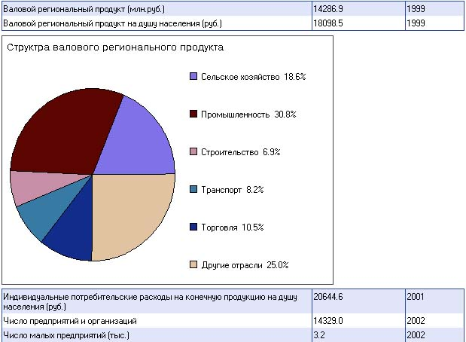

Slide 9


Приоритеты социального развития
Приоритет 1: проведение активной политики в сфере занятости – реализация образовательных программ подготовки и переподготовки кадров с учетом потребностей предпринимательского сектора области, формирование оптимальной миграционной политики, создание современно оборудованных и форсированное переоснащение имеющихся рабочих мест;
Приоритет 2: повышение производительности труда за ближайшие 12 лет в 4 раза.
Приоритет 3: решение накопившихся социальных проблем.

Slide 10
Механизмы реализации стратегии
Выявлять и постоянно устранять вновь обнаруживающиеся инфраструктурные и иные ресурсные ограничения на пути экономического роста;
Создавать и постоянно усовершенствовать условия для качественного развития и эффективного применения всех факторов экономического роста;
Сформировать адекватные каждому конкретному этапу развития региональной экономики инвестиционные механизмы;
Соответственно изменению инвестиционных процессов и механизмов вносить изменения в структуру институциональной среды.

Slide 11

Спасибо за внимание!

